Slide 1

COMMISSION REGIONALE DE LA FORET ET DU BOIS
22 septembre 2025

Slide 2

Introduction
M. Olivier ROUSSET
Directeur régional de l’alimentation, de l’agriculture et de la forêt
M. Vincent LABARTHE
Vice-président du Conseil Régional

Slide 3
Sommaire
Actualités nationales et régionales
Bilan des aides
Focus Bilan sanitaire
Bilan des aides mises en œuvre par la Région
Bilan des aides Etat
3. Suivi du PRFB
Indicateurs
Mise en œuvre des actions

Slide 4
Sommaire
Actualités nationales et régionales
Bilan des aides
Sous-titre de partie
Sous-titre de partie
3. Suivi du PRFB
Indicateurs
Mise en œuvre des actions

Slide 5

Actualités nationales
Appels à projets Planification écologique 2025
Renouvellement forestier : ouvert. Révision du cahier des charges en cours.
AAP graines et plants : Clos. En cours d’instruction.
AAP IPPB (Industrialisation Performante des Produits Bois) + AAP BCIB (biomasse chaleur pour l’industrie du bois) : 2nde relève en cours d’instruction.
AAP ESPR 2024 : attente mise à disposition des crédits pour financement des dossiers 2024 non financés.

Slide 6
Actualités nationales – Massification de la gestion durable
Etude sur les propriétaires forestiers
Parmi les propositions d'actions figurant dans le rapport "Mobiliser les propriétaires forestiers", remis au ministre chargé des forêts en novembre 2023, figurait celle qui consistait à "conduire une étude sociologique sur les propriétaires forestiers et la propriété forestière » https://agriculture.gouv.fr/remise-des-propositions-dactions-mobiliser-les-proprietaires-forestiers
La DGPE a lancé une étude sur la connaissance des propriétaires privés et leurs motivations à la gestion (programme ministériel d'études du MASA).
Cette étude vise à la fois à disposer, à date, d'une "photographie" de la sociologie des propriétaires forestiers privés (la dernière étude statistique, établie par le SSP, remonte à 2012) mais aussi de tester, auprès d'un échantillon d'entre eux, des pistes pour inciter à la mise en gestion.
Ouverture d’un marché pour sélectionner le prestataire chargé de cette étude (date limite remise des offres au 3 octobre) : https://www.marches-publics.gouv.fr/?page=Entreprise.EntrepriseAdvancedSearch&searchAnnCons&keyWord=SSP-DGPE-2025-065&categorie=0&localisations=#detail_cons-0
La DRAAF Occitanie a demandé à être une région ciblée.

Slide 7
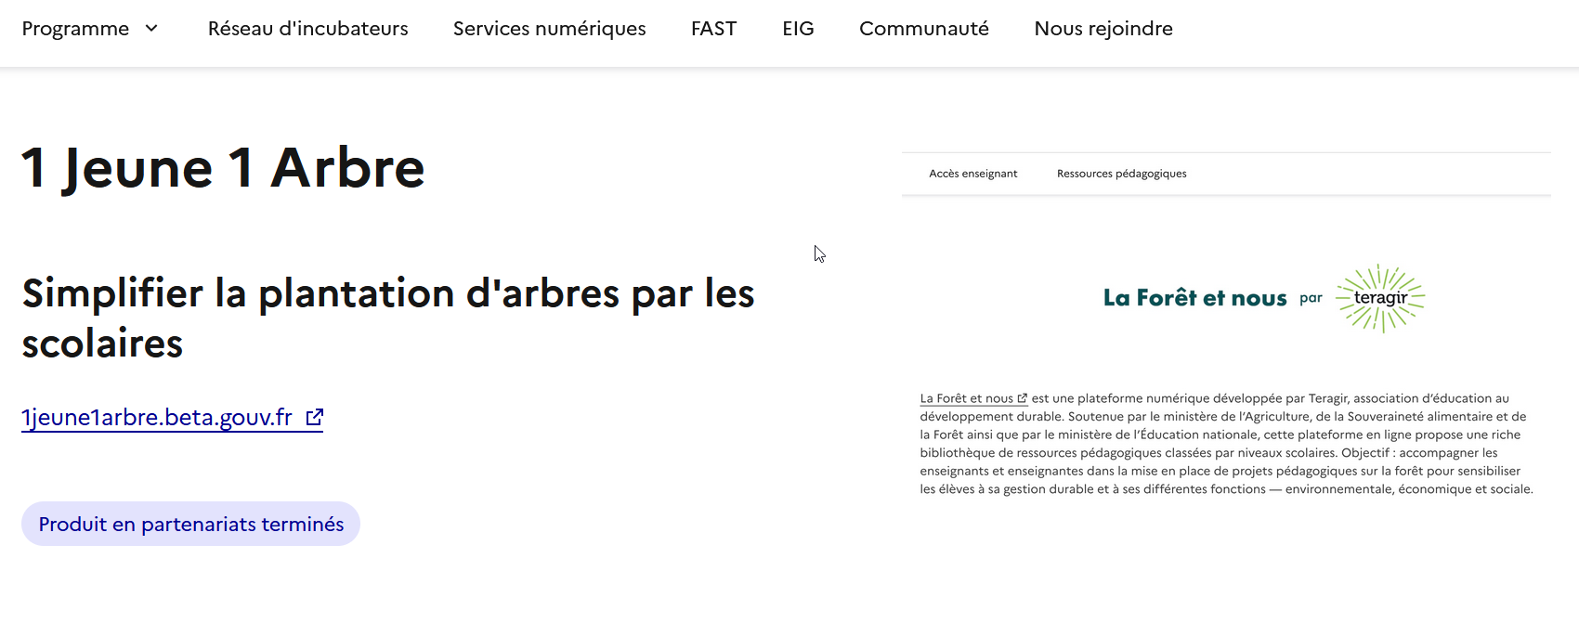
Actualités nationales
Mise à jour du cadastre
Echanges DGPE - Direction Générale des Finances Publiques – IGN sur la problématique de la mise à jour du cadastre, identifiée comme une mesure structurante par les différents rapports.
=> Expérimentation sur les bases de données.
Révision du Programme National Forêt Bois
Règlement déforestation de l’Union Européenne (RDUE)
Entrée en application 31/12/2025, 30/06/2026 pour TPE filière forêt bois.
Travaux nationaux en cours sur le volet légalité et accessibilité de l’ensemble des informations sur le volet dégradation (= définir un cadre national de mise en œuvre opérationnelle) et du volet défrichement
Fermeture de la plateforme 1 jeune, 1 arbre

Slide 8

Actualités régionales
Agenda des travaux régionaux à venir :
Comité paritaire sylvo-cynégétique : réunion bilan de la préparation de la saison 2025-2026 le 17/10
Comité spécialisé DFCI de la CRFB : réunion d’installation le 06/11
Lancement des travaux d’élaboration du plan tempête : 17/09

Slide 9
Sommaire
Actualités nationales et régionales
Bilan des aides
Sous-titre de partie
Sous-titre de partie
3. Suivi du PRFB
Indicateurs
Mise en œuvre des actions

